Slide 1

JEduTools
CI/CD 파이프라인 구축
DevSecOps
2025.04.02 노형준

Slide 2
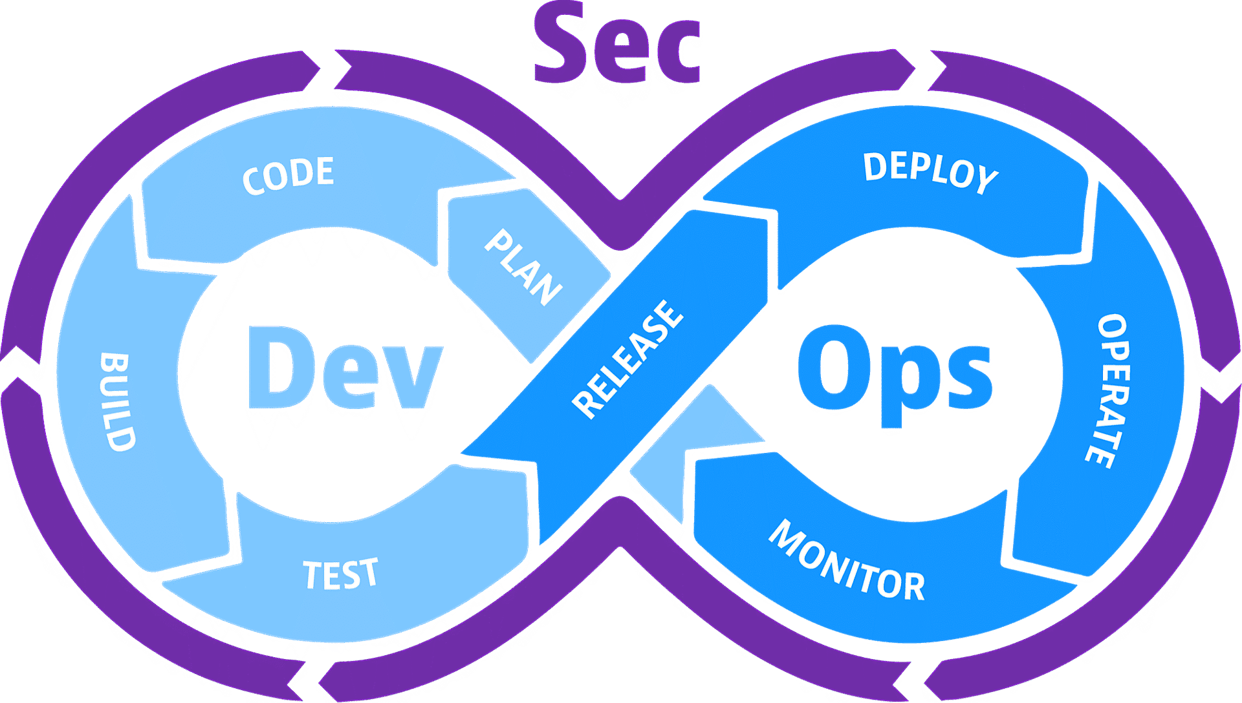
DevSecOps?
JEduTools

Slide 3
JEduTools

Slide 4


JEduTools
+

Slide 5

JEduTools
코드 저장소
소스 코드 관리, 이슈 추적 등 프로젝트 라이프사이클을 관리
코드 협업과 프로젝트 관리를 원활하게 수행
GitLab
자체 호스팅으로 사용
(플랫폼 자체가 Private)
( = GitHub)

Slide 6

JEduTools
CI/CD 파이프라인 자동화 도구
지속적 통합 및 배포(CI/CD)를 자동화
코드 변경사항을 자동으로 빌드, 테스트,
배포 파이프라인을 구축
Jenkins
내부망에서 사용 / 복잡한 파이프라인 구축
고성능 빌드 & 리소스 제어

Slide 7

JEduTools
컨테이너 이미지 저장소
컨테이너 이미지를 안전하게 저장, 관리
취약점 스캐닝과 접근 제어
Harbor
자체 호스팅으로 사용 (플랫폼 자체가 Private)
취약점 스캔 (Trivy)
( = DockerHub)

Slide 8

JEduTools
코드 품질 분석 도구
코드 품질과 보안 취약점을 자동으로 검사
지속적인 코드 품질 모니터링
Sonarqube
코드 품질 분석 자동화
Quality Gate를 통한 배포 차단

Slide 9

JEduTools
프라이빗 클라우드 플랫폼
퍼블릭 클라우드(AWS, GCP)처럼 인프라 제공
원하는 리소스 사용 가능
JCloud
배포를 위한 서버
어디서든 접속 가능

Slide 10

JEduTools
시각화 및 모니터링 도구
다양한 데이터 소스로부터 수집된 정보를 시각화
직관적인 대시보드를 통해
시스템 성능과 애플리케이션 상태를 실시간으로 모니터링
Grafana
Prometheus와 함께 사용
Alert 기능도 제공

Slide 11
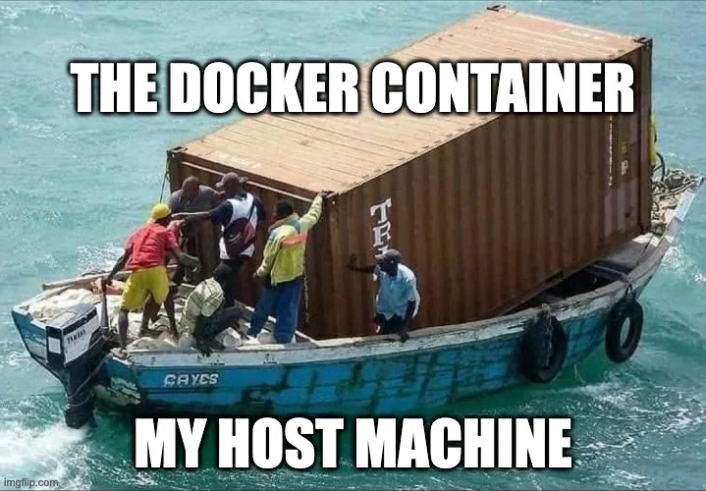
Why Jcloud & JFlow ?
JEduTools

Slide 12
Process
JEduTools
Front(React) Code Push
Code Build
Code 분석 결과
Quality Gate를 통과하지 못하면
(= 코드에 보안상 문제가 있으면)
배포 X
Code Analysis
Container Image Push
Docker Container Run
Server Monitoring

Slide 13
JEduTools
https://github.com/NOHHYEONGJUN/coala-devsecops.git
jbnu.ac.kr 메일 계정

Slide 14
GitLab Code Push
JEduTools
Jenkins Pipeline setting
Jenkins-GitLab Webhook
Harbor Token & Sonarqube Token
Instance Docker Install
PipeLine Test
Prometheus Install & Grafana Monitoring

Slide 15

Prometheus?
JEduTools
Metric 수집을 위한 OpenSource
Grafana와 함께 모니터링을 위해 사용
1. 직접 수동 설치
설치 방법
2. 패키지 매니저를 통한 설치
3. Container로 실행

Slide 16
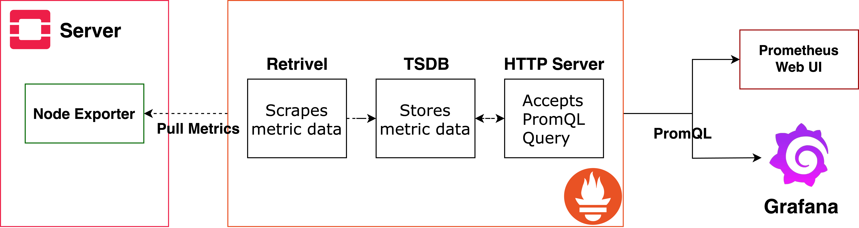
JEduTools
Server (Instance) 의 Metric 수집 및 모니터링

